Slide 1
Planifier, préparer et gérer sa retraite
Thème 1 – Défis et enjeux pour l’individu et la société

Slide 2
Contenu de ce thème
Planifier, préparer et gérer la retraite, défis et enjeux pour l’individu et la société
  Les Canadiens, les Québécois et la retraite - le contexte actuel
    Conditions économiques
    Démographie
    Contexte politico-légal
    Aspects sociaux de la préparation et de la gestion de la retraite
  Planification, préparation et gestion de la retraite, vue d'ensemble
    La gestion financière de la retraite
    La gestion des finances personnelles et la retraite
    Les phases temporelles

Slide 3
Les Canadiens, les Québécois et la retraite
Le contexte actuel - Conditions économiques
Croissance économique plus faible anticipée dans les pays développés et les pays émergents
Éléments conjoncturels (automne 2017)
  Taux de chômage faibles au Québec et au Canada
  Taux de croissance du PIB au 2e trimestre 2017 : 3,7%
    Le plus élevé depuis le 1er trimestre 2006
  raffermissement de l’inflation, mais le taux demeure faible
Faibles rendements des marchés boursiers et des obligations gouvernementales de haute qualité
Taux d’endettement des ménages canadiens élevé (169% du revenu disponible)

Slide 4
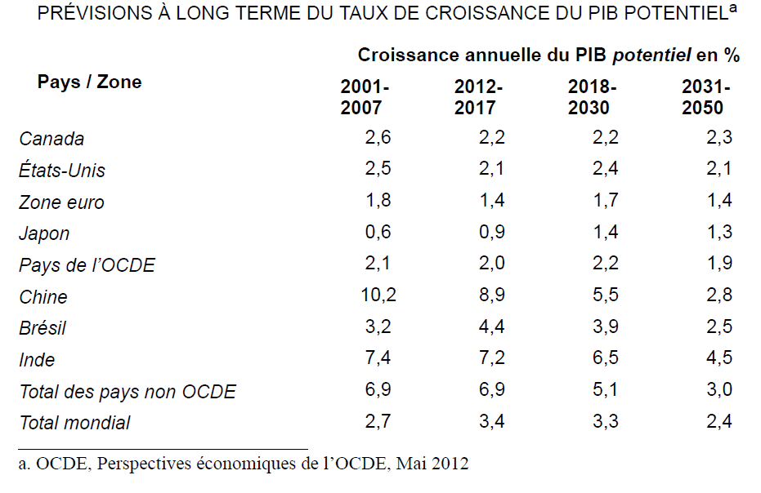
Croissance économique entre 2000 et 2050

Slide 5
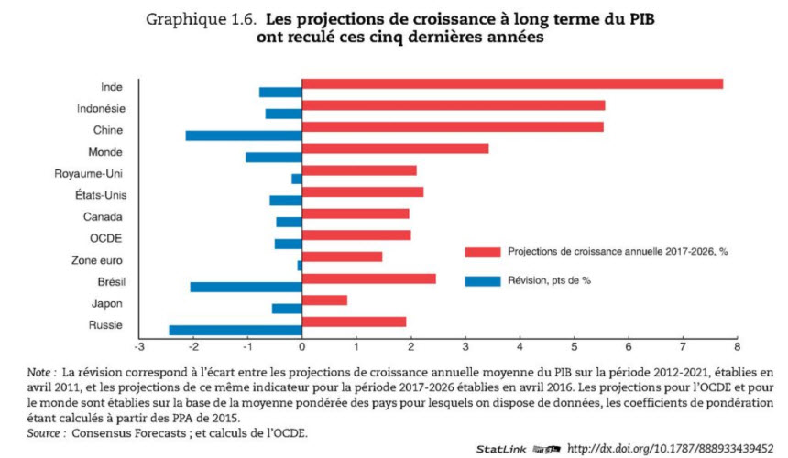
L’OCDE abaisse ses prévisions de croissance pour la période 2017-2026
Source : OCDE, Perspectives économiques de l'OCDE, volume 2016, no 2, page 30

Slide 6
Chômage et inflation, janvier décembre 2020

Slide 7
Rendement boursiers à long terme faibles au Canada depuis 2006

Slide 8
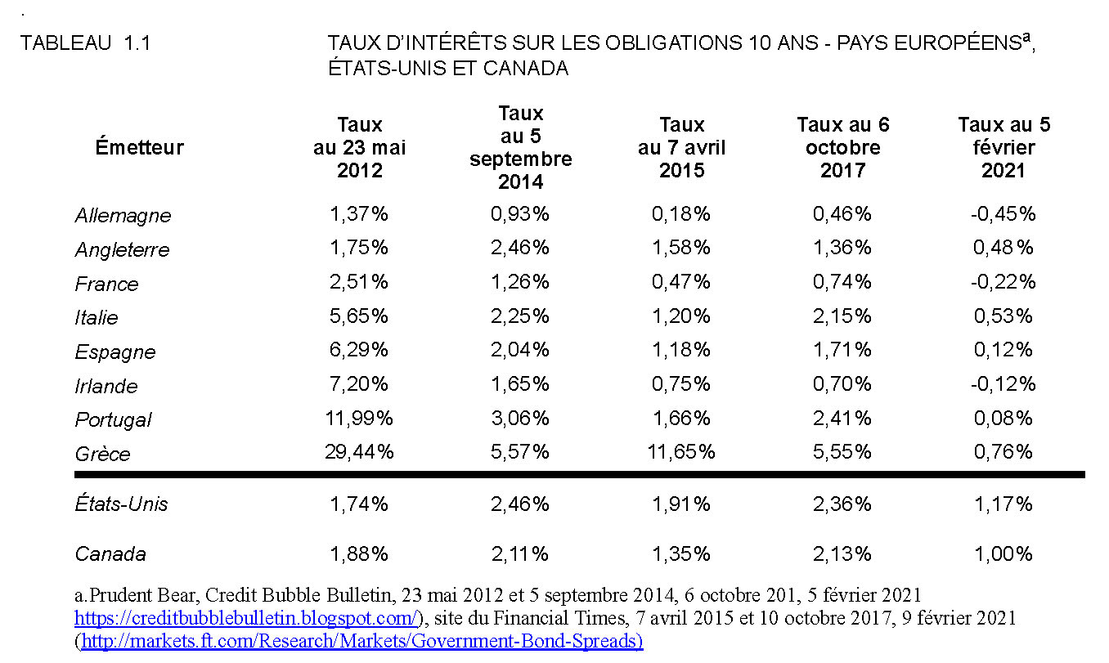
Faibles rendements sur les obligations gouvernementales

Slide 9
Les Canadiens, les Québécois et la retraite
Le contexte actuel - Démographie
Vieillissement de la population et inversion de la pyramide d'âge
Évolution de l'espérance de vie
Impacts pour la population active et le marché du travail
Immigration

Slide 10
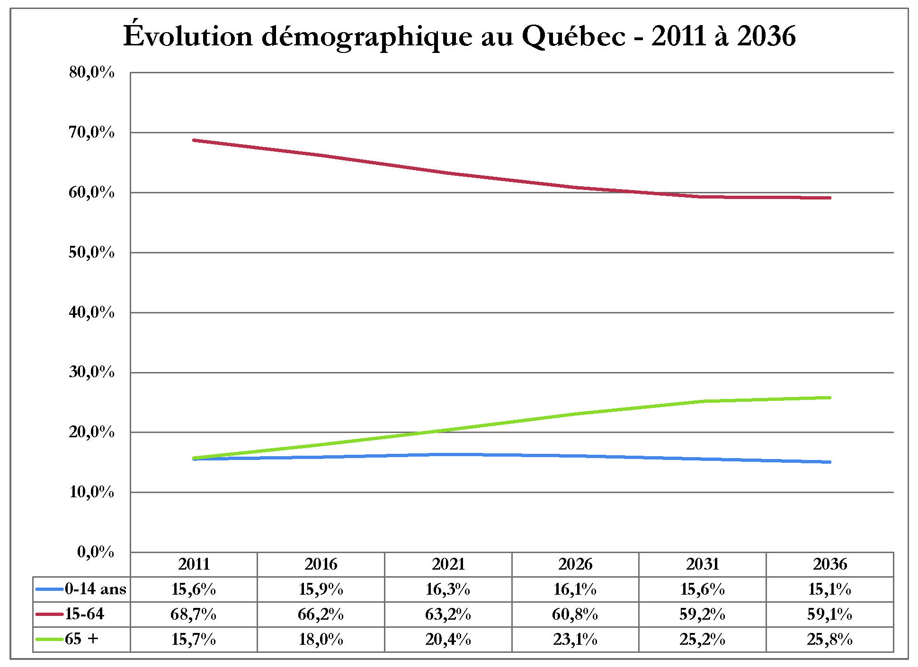
Évolution démographique prévue au Québec
Source : CANSIM, Tableau 052-0005

Slide 11
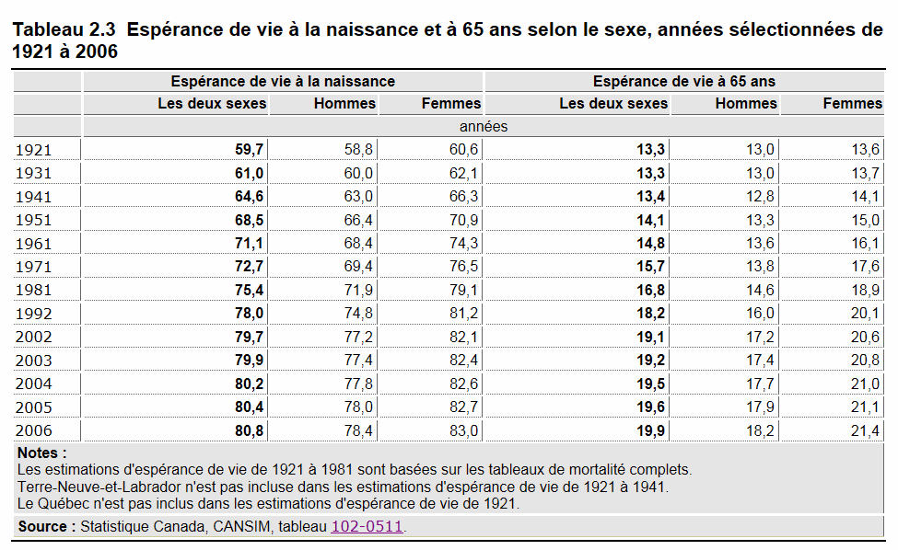
Évolution de l’espérance de vie entre 1921 à 2006

Slide 12
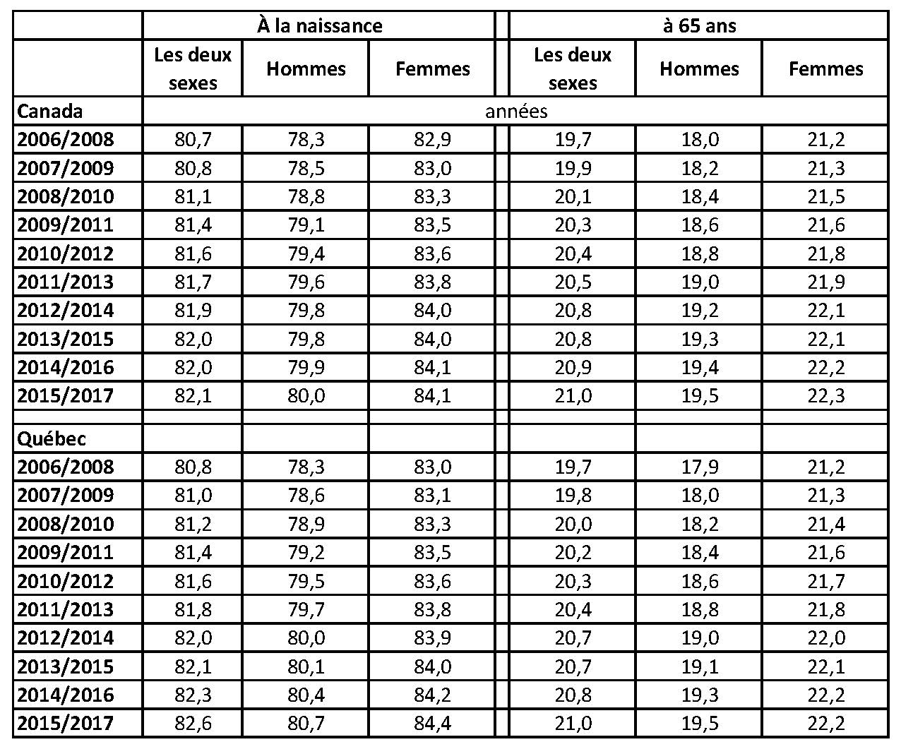
Évolution de l’espérance de vie – Canada et Québec, 2006 à 2017
Source : Statistique canada, CANSIM, 053-0003

Slide 13
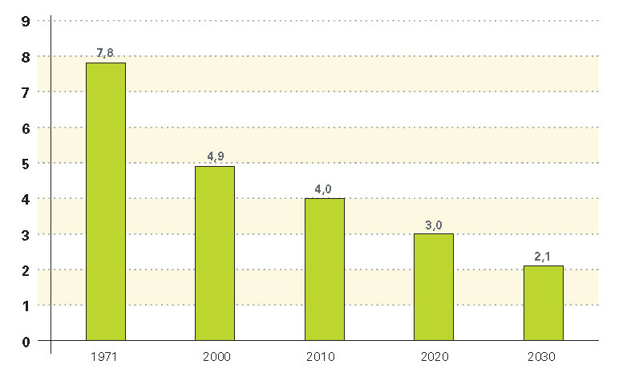
Baisse graduelle du ratio travailleurs/retraités au Québec – 1971-2030
Source : www.mess.gouv.qc.ca/grands-dossiers/travailleurs-experimentes

Slide 14
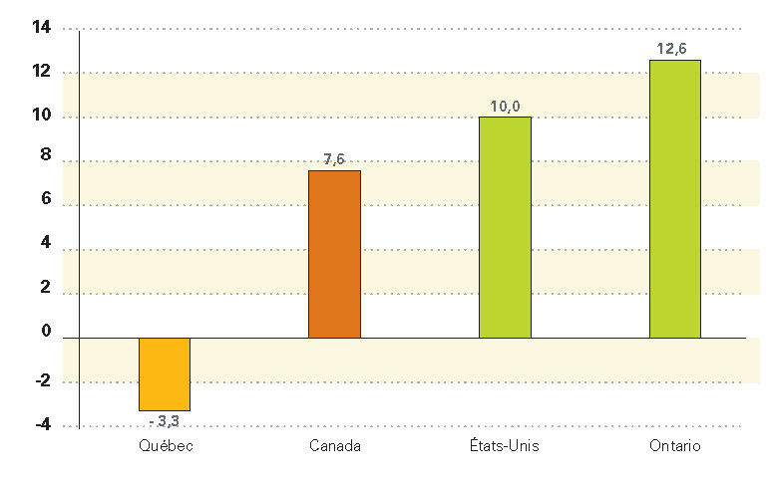
Évolution de la population en âge de travailler, Québec, Canada, États-Unis et Ontario, 2010 à 2030
Source : www.mess.gouv.qc.ca/grands-dossiers/travailleurs-experimentes

Slide 15
Immigration
De 2004 à 2014, le Canada a accueilli en moyenne 250 000 immigrants par année et le Québec 50 000.
Dans l’avenir, la croissance de la population par l’immigration se heurtera à un nouvel obstacle, soit la plus forte croissance économique que connaîtront encore les pays émergents et les pays en développement d’ici 2050
Source : Statistique Canada

Slide 16
Les Canadiens, les Québécois et la retraite
Le contexte actuel - Contexte politico-légal
L’état des finances publiques au Canada et dans les autres pays industrialisés
L’aide fiscale à la planification et la gestion de la retraite

Slide 17
Plus de 10 ans après la crise financière, plusieurs gouvernements étaient toujours en situation de déficit budgetaire
Canada 2017
  Gouvernement fédéral : déficit de 29 milliards (1,4% du PIB)
  Québec : surplus de 2,5 milliards (avant Fonds des gén.)
États-Unis
  Déficit représentant 9,8% du PIB en 2009
  Déficit de 3,2% du PIB en 2016
Europe en 2016
  Allemagne (surplus de 0,8%)
  France (déficit de 3,4%)
  Union européenne (déficit de1,7% du PIB)
Japon
  Déficit représentant 4,5% du PIB

Slide 18
La pandémie occasionne des déficits records
Canada
  Déficit de 16% du PIB en 2020
    350 milliards Vs 2200 milliards
Québec
  Déficit de 15 milliards en 2020
    Vs un PIB de 254 milliards (5,9%)
États-Unis
  Déficit de 13% en 2020
    PIB de 20 500 milliards

Slide 19
L’aide fiscale à la planification et la gestion de la retraite au Québec et au Canada
L’État est le gestionnaire des deux premiers piliers de la sécurité financière à la retraite
  Pilier 1
  Pilier 2
Il a adopté des législations encadrant et suscitant la participation pour les deux autres piliers
  Pilier 3
  Pilier 4

Slide 20
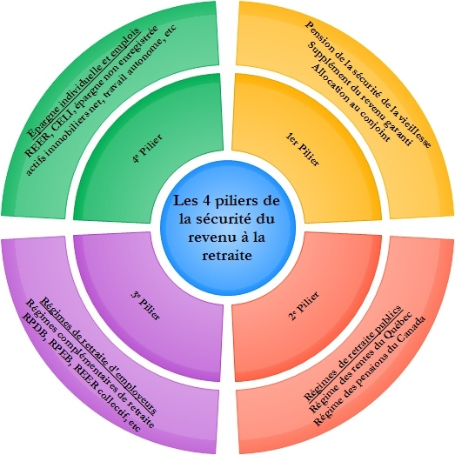
Programmes gérés par l’État
Programmes soutenus par des lois et des avantages fiscaux

Slide 21
Les Canadiens, les Québécois et la retraite
Le contexte actuel - Aspects sociaux
La perception de la retraite chez les Canadiens et les Québécois
La préparation à la retraite des Québécois et des Canadiens
La situation financière des 65 ans et plus
La participation à la main-d’œuvre des personnes de 60 ans et plus

Slide 22
La perception de la retraite chez les Canadiens et les Québécois
Le Canada est un des pays où la retraite est perçue le plus positivement;
On y prend sa retraite plus tôt qu'ailleurs, à l’âge de 62 ans, en moyenne;
Dans la planification de la retraite, on compte sur ses épargnes personnelles comme principale source de revenus, et cela se vérifie en particulier chez les travailleurs plus jeunes;
La cohorte du stage d'âge mûr est relativement moins préparée que les travailleurs plus jeunes
Source : Axa, Baromètre Axa de la retraite 2010

Slide 23
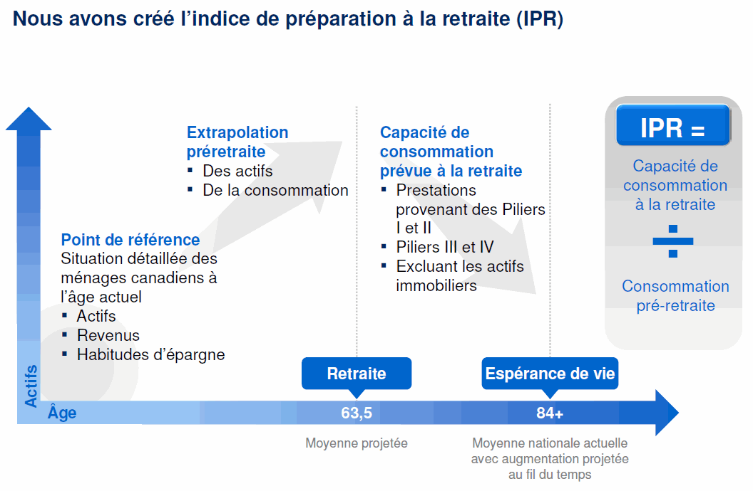
Indice de préparation à la retraite McKinsey
Source de cette diapositive et des suivantes : McKinsey & Company, nov 2014

Slide 24
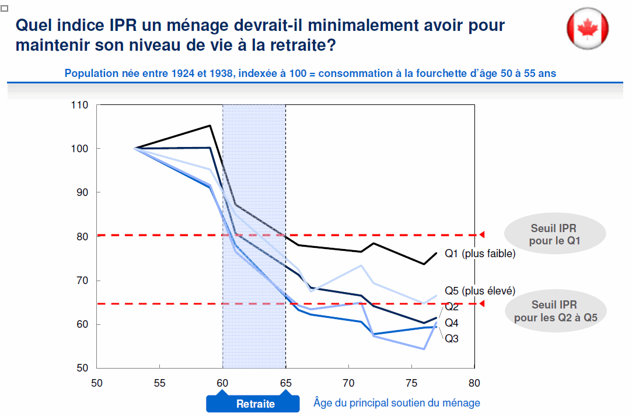
McKinsey – Quel IPR est requis?

Slide 25
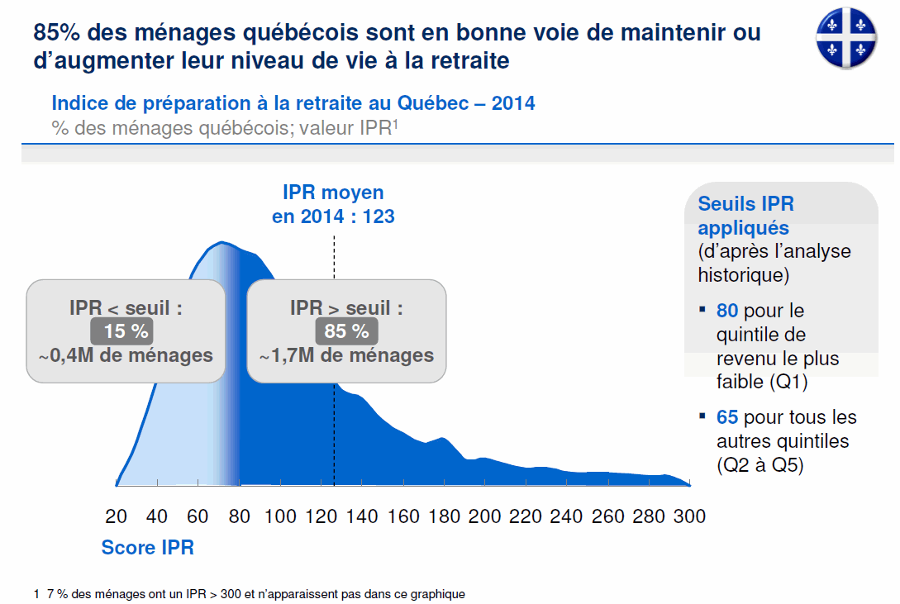
L’IPR des Québécois

Slide 26
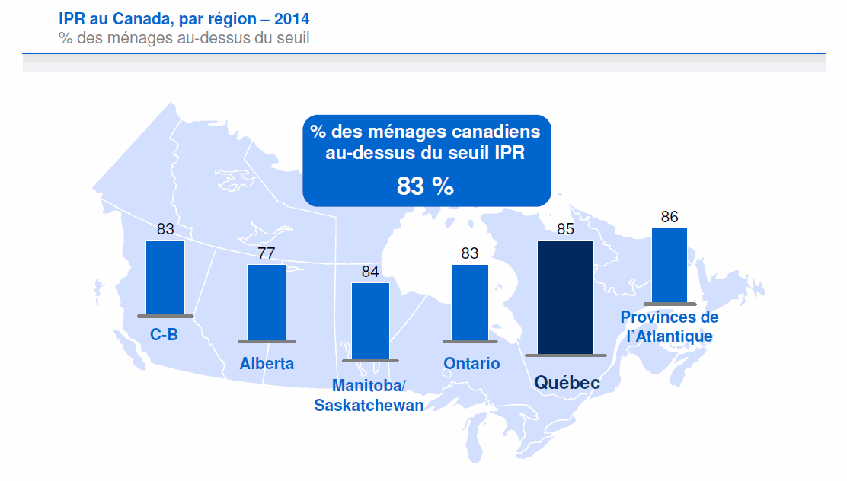
L’IPR dans les différentes régions du Canada

Slide 27
La situation financière des 65 ans et plus au Canada

Slide 28
La situation financière des 65 ans et plus au Québec

Slide 29
Taux d’épargne des Canadiens

Slide 30
La participation à la main-d’œuvre des personnes de 60 ans et plus
Hypothèse d’une participation accrue des personnes de 60 ans et plus sur le marché du travail au cours des prochaines années
  Effets néfastes du vieillissement de la population sur la situation économique des pays industrialisés, situation dont le Québec souffrira particulièrement;
  Allongement de la période de vie en bonne santé résultant des progrès dans l’espérance de vie;
  Situation financière relativement précaire des personnes de 65 ans et plus.

Slide 31
La participation à la main-d’œuvre des personnes de 60 ans et plus
les préretraités réagissent plus favorablement à la possibilité de retarder la prise de retraite complète que les retraités à un retour éventuel sur le marché du travail;
Un des motifs les plus susceptibles de précipiter le retrait du marché du travail : un mauvais climat de travail
lorsqu’ils considèrent la possibilité de demeurer actif, les préretraités préfèrent réaliser un travail différent de celui effectué durant leur carrière;
Pour les personnes déjà retraitées, le retour possible peut être envisagé dans un rôle de mentor auprès des jeunes travailleurs

Slide 32
La participation à la main-d’œuvre des personnes de 60 ans et plus
Plusieurs jeunes retraités opposent un refus catégorique à l’idée de revenir sur le marché du travail;
le maintien en emploi des personnes de 60 ans ou plus exigera des employeurs qu’ils consentent à des assouplissements dans les conditions de travail (heures flexibles, travail à temps partiel);
les changements technologiques rapides constituent un obstacle additionnel au maintien en emploi des personnes de 60 ans et plus

Slide 33
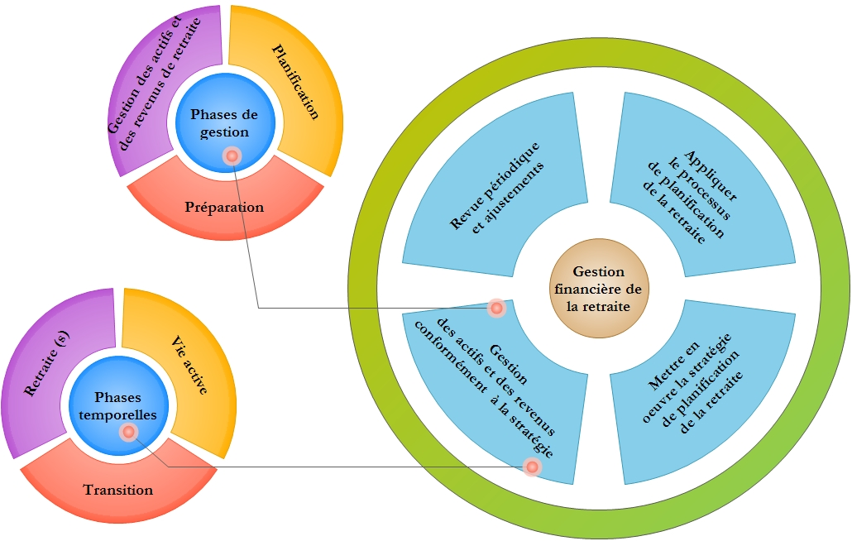
Planification, préparation et gestion de la retraite, vue d'ensemble

Slide 34
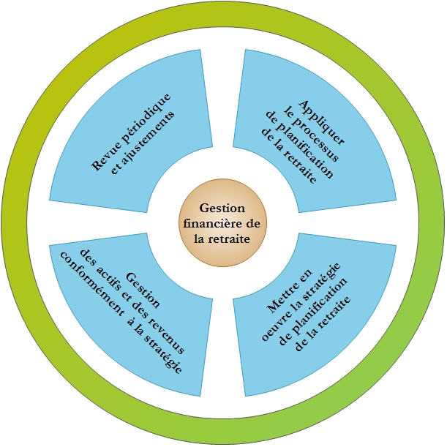
La gestion financière de la retraite

Slide 35
Ressources additionnelles
Question retraite
  Guide de la planification financière de la retraite
Site de la Régie des rentes du Québec
  Outils de planification et séances d'information
Baromètre AXA de la retraite 2010
État de préparation des québécois face à la retraite (McKinsey et cie)
Manuvie– Résumé de la législation en matière de régimes de retraite

Slide 36
Exercice suggéré
Test d’autoévaluation sur le thème 1
Test général des connaissances provenant du Guide de Question retraite

Slide 37
